Slide 1
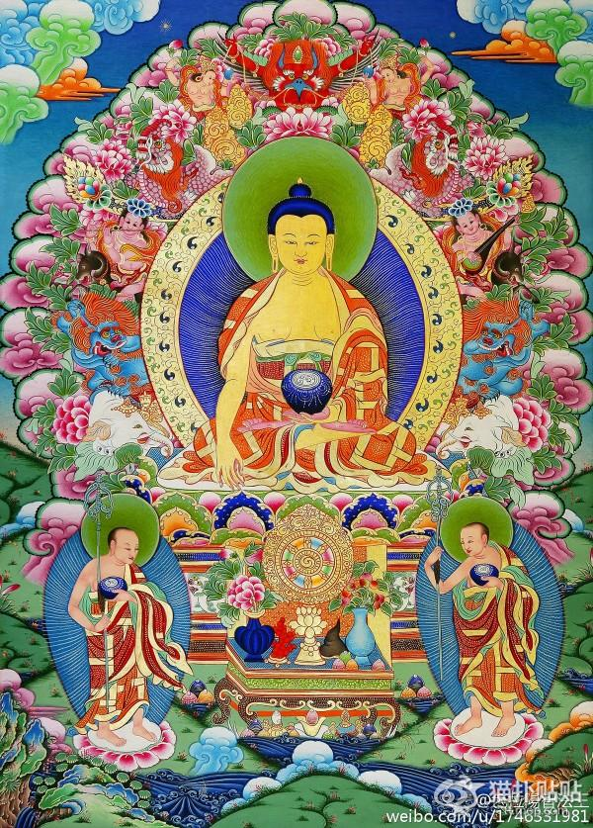
发心偈
顶礼本师释迦牟尼佛！
顶礼文殊智慧勇识！
顶礼传承大恩上师！
无上甚深微妙法
百千万劫难遭遇
我今见闻得受持
愿解如来真实义
为度化一切众生，
请大家发无上殊胜的菩提心！

Slide 2
十不善业之恶语
慧灯禅修二班
2018-06-22

Slide 3
参考资料
慈诚罗珠堪布《慧灯禅修班教材》（三）
索达吉堪布《大圆满前行》「普贤上师言教」
索达吉堪布《前行广释》第63课视频及讲义
索达吉堪布《藏传净土法》第54-58课讲义

Slide 4
十不善业修法回顾
三阶段思维：
第一阶段：思维什么是十不善中的恶语？结合自身，尽量详细回忆以往所说过的恶语；
第二阶段：思维恶语的果报；结合自身，思维自己所说恶语的罪业属于什么程度，可能会成熟在哪一道？果报如此可怕，自己应该怎么办；
第三阶段：忏悔。尽量忆起所有此类恶业，诚心诚意地忏悔，发誓不再造或尽量少造。
两个结果：
第一、坚信因果。有这样的罪过，就会有这样的果报；
第二、我曾经造过这样的罪过，要下定决心忏悔。
以上总结自慈诚罗珠堪布《慧灯禅修课（16）》

Slide 5
第一阶段
思维什么是十不善业中的恶语

Slide 6
学习索达吉堪布《前行广释》第63课之相关开示：
https://www.zhibeifw.com/jx/kt/qx/dymqxjj/

Slide 7
恶语的定义
对于相貌丑陋的人，公开宣扬他们的缺点；
对生理有缺陷的盲人、聋人等，当面称呼为“瞎子”、“聋子”；
凡是指责对方的过失或者口出不逊；
尽管不是粗恶语，但是通过温和的方式使对方心不愉快；
特别是在上师、善知识、高僧大德们面前说乱七八糟的刺耳话，罪过更大。

Slide 8
恶语的教证和公案
现在世间上有些人，常根据他人身体的缺陷起绰号，把别人叫做“跛子”、“矮子”、“大个子”、“塌鼻子”、“大耳朵”、“瘦子”、“大胖子”等。表面上看来，似乎是一种说话艺术，但实际上，这种语言的过失相当大。
我们不仅不能说别人的生理缺陷，就算是嘲笑他人像猴子、牦牛、恶狗、猪等，也有相当大的过失。--公案：蜜胜比丘；第一世噶玛巴的长相。
凡是伤害他人的语言： “伤害他人之恶语，即使怨敌亦勿说，否则如同谷回声，立即自受报复也。”--萨迦班智达。凡能伤害他人的恶劣言语，即使对怨敌也不要说，否则，就算你让他一时哑口无言、无地自容，但你所骂他的那些话，就如同空谷的回声一样，最终会成熟在自己身上。
指责对方的过失：《大宝积经》云：“不求他过失，亦不举人罪，离麤语悭吝，是人当解脱。”若能不指责他人的过失，也不举发别人的罪过，远离粗语和悭吝，这种人就会得到解脱 通“粗”。
但若通过温和的方式，使对方心不愉快：《正法念处经》云：“恶口破慈心，智者能舍离，常乐说软语，则生于天上。” 常说柔言软语的人，来世定会转生于天上。

Slide 9
学习索达吉堪布《藏传净土法》第54-58课之相关开示：
https://www.zhibeifw.com/jx/kt/jt/zcjtfjj/
文本（藏传净土法03）下载链接：
https://cloud.zhibeifw.com/s/q6qpjgac

Slide 10
恶语的种类—补充
难听的语言：“杀死你”、“打倒你”、“消灭你” 等
指责种姓过失的语言：“你是狡诈者”、“你是盗贼”、“你是屠夫”、“你是妓女”、“你是乞丐”等；
指责家族过失的语言：“你家世恶劣” 等；
揭露罪业的语言：“你的父辈世世代代都如何造恶业”等；
加以谴责的语言：“你是破戒者”、“你是破誓言者” 等；
指出身体缺陷的语言：“聋子”、“瞎子”、“哑巴”、“小矮子”、“大个子”、“大胖子”等；
用旁生比喻人的语言：“你的脸像狮子脸一样”、“你的声音像狗叫一样”等；
无中生有、捏造抹杀的语言。

Slide 11
《大方等大集经》中讲了六十四种恶语
粗语、软语，非时语，妄语，漏语，大语，高语，轻语，破语，不了语，散语，低语，仰语，错语，恶语，畏语，吃语，译语，馅语，谁语，恼语，怯语，邪语，罪语，哑语，入语，烧语，地语，狱语，虚语，慢语，不受语，说罪咎语，失语，别离语，利害语，两舌语，无义语，无护语，喜语，谁语，杀语，害语，系语，闲语，缚语，打语，歌语，非法语，自赞叹语，说他过语，说三宝语。
骂人恼人的罪过话

Slide 12
恶语的严重程度（根据对境不同）
极重恶语--是指诋毁佛像、佛塔，或者对佛菩萨、比丘、沙弥、上师、父母说粗语。
中等恶语--对破戒的比丘、沙弥或者在家男女进行恶语中伤
轻恶语--甚至对旁生说“断角”、“跛足”等恶语

Slide 13
特殊“恶语”
上师在传授窍诀教言时，为了调伏弟子的相续说粗语是合理的。
阿底峡尊者说：“殊胜上师为揭露罪恶，殊胜窍诀为击中要害。”
（意思是，殊胜的上师要直截了当地指出弟子的过失，殊胜的窍诀要一针见血地击中要害。）
如果上师是成就者，他的任何批评和攻击都有殊胜的密意，只要弟子有信心，就会从中得到加持。
公案：蒋扬钦哲旺波尊者的石头

Slide 14
第二阶段
思维恶语的果报

Slide 15
恶语的果报 – 异熟果
无论自己说还是煽动他人说，果报是完全相同的。
说恶语的等起主要是嗔恨心，也有以其他烦恼而说的。
恶语的果报都是不悦意的，其异熟果是堕入三恶趣：
《正法念处经》云：“常说善妙语，舍离垢恶语，垢恶语污人，能令到地狱。”
总的来说，根据烦恼程度和动机大小分为上中下三品，以下品贪嗔痴之心说恶语会堕入旁生；以中品贪嗔痴之心说恶语会堕入饿鬼；以上品贪嗔痴之心说恶语会堕入地狱。上品恶业指贪嗔痴极其粗重，平且长期积累。

Slide 16
恶语的果报 – 等流果
感受等流果：即便得到人身，也将转生于恶劣的环境，听不到一句悦耳之语，恒时心情烦躁，遭受众人的憎恨，经常担惊受怕，犹如野兽一样忐忑不安，经常遇到恶友。--《藏传净土法》
感受等流果：经常听到不悦耳的话语，自己所说的语言也成了争论的话柄。--《大圆满前行》
同行等流果：生生世世喜欢口出恶言。

Slide 17
恶语的果报 – 增上果
口出恶语的人，转生在乱石堆积、荆棘丛生等使人心神不宁的地方。

Slide 18
第三阶段
忏悔

Slide 19
坚信因果，恶有恶报，有这样的罪过就一定有这样的果报。
结合自身，尽量忆起所有说过的恶语，从无始生死以来，能忆起的、不能忆起的，自作的、教他做的、见作随喜的所有恶语，都要诚心诚意地忏悔，并且把所做的所有善行的功德回向给伤害过的众生。

Slide 20
现在很多人根本不知道恶语有如此可怕的果报，经常破口骂人，不但不以骂人为耻，还以为自己口齿伶俐，非常了不起。这些人非常需要学习口业的道理，要认清什么是恶语，对恶语罪业的过患有深刻的认识，这才有可能改正从前的恶行。
只要相续中有慈悲心、利他心，所发出的声音肯定对众生直接或间接有利。即使你用粗语在呵斥他人，实际上也能利益不少人，把他相续中的恶劣种子烧尽无余，再也不容易复发以前的恶习。因此，无论我们说什么话，内在的悲心非常重要。
--索达吉堪布

Slide 21
恶语公案汇总
《藏传净土法》第54-58课相关部分

Slide 22
一、对境是佛像、佛塔等：
案例：断指佛；“我请一个胖胖的弥勒佛”；“这个佛像不好看”；以讥讽的口气说：“这个佛塔太大了。”；金西医生说佛陀是仆女之子，死后堕入地狱。
二、对境是僧众（对僧众说恶语，感受现世报）：
北齐的道秀比丘；汉地一位大智者造论典，将僧众比喻为毒蛇，当世变成蛇；
把僧众和高僧大德比喻成动物，果报极为严重：牛主尊者；
恶口比丘堕入地狱变成形似杵臼的众生；
牧童比丘；牧牛人比丘；《贤愚经》中蜜胜比丘公案； 《仓央嘉措密传》中姐姐骂仓央嘉措猴子，后转生为猴子；《贤愚经》中沙弥均提公案；
如果在大庭广众之中说恶语，很可能伤害很多菩萨，在僧人、居士甚至不学佛的人群中都可能有菩萨，这将感受顺现世受业等极为严重的果报。

Slide 23
三、乔美仁波切公案；（即便是非常了不起的高僧大德，也因为往昔造过口业而在轮回中流转。所以我们不要用马、牛、狗等旁生来骂人，否则自己会堕落为这样的旁生。
四、对具功德者说恶语的过患尤为严重。有些人获得了上师、本尊或护法神的加持，对这些人说恶语的过失相当大。
麦彭仁波切的弟子
五、后魏时杜昌的妻子柳氏；梁武帝的夫人因为妒忌、说话恶毒，死后堕为蟒身，
六、 辩论佛法虽然是好事，可以遣除相续中的增益和损减，但千万不要在此过程中造口业
老比丘辩经后变成毒蛇的公案
七、国外的很多政治活动都充斥着恶语。《分别业报略经》中说：“粗言触恼人，好发他阴私，刚强难调伏，生焰口饿鬼。

Slide 24
八、取恶名的罪过也是极为严重
迦叶佛时代，精通三藏的比丘名叫西哦色嘉，他以马头、牛头、狗头、猪头、骆驼头、豹子头、老虎头、狮子头等十八种旁生头来辱骂很多圣者。以此恶业，他死后转生为有十八种动物头、三十六只眼睛的大鲸鱼，从人寿二万岁迦叶佛时代到人寿百岁释迦牟尼佛时代，一直在感受无量的痛苦。
《贤愚经》里有一个《迦毗梨百头缘品》，与以上公案非常类似。
九、对父母口出恶言也将感受极为严重的果报：珠辛吉。
十、对旁生以恶语指责的果报：“断角”，“断尾”的故事

Slide 25
恶语的教证：
“伤害他人之恶语，即使怨敌亦勿说，否则如同谷回声，立即自受报复也。”--萨迦班智达。
《大宝积经》云：“不求他过失，亦不举人罪，离麤语悭吝，是人当解脱。”
《正法念处经》云：“恶口破慈心，智者能舍离，常乐说软语，则生于天上。”
《正法念处经》中说：“恶口第一恶，说已到地狱。”
《法华经》中说：“若有恶口骂詈诽谤，获大罪报。”
《正法念处经》中说：“刀火毒等恶，此恶非大恶，若人恶口说，此恶是大恶。”
《最胜佛顶陀罗尼净除业障咒经》中也说：“当知恶骂甚于猛火。而此猛火但焚七珍之财，但焚世间资玩等物；恶口猛火能烧七圣之财，能烧出世一切功德。”
《法苑珠林》里说：“恶口如毒箭，着物则破伤，地狱开门待，投之以镬汤。

Slide 26
思考讨论题：
1，什么样的语言算是恶语？
2，说恶语有什么过患？
3，怎样才能断除这种劣习？
4，学习了恶语的佛法后，你对以前艺术地给人或者动物起外号有什么新的认识？

Slide 27
公案讨论：
明朝末年，苏州有个姓秦的书生，聪明好学，多才多艺，尤其擅长作诗词。他才思敏捷，可以即刻写成文章。但他个性轻狂刻薄，说话不让人。见人有缺点，就写诗攻击对方，听到某人做事可笑，就写成歌词进行讽刺。
他有位邻居，在男女的事上有失检点。他知道之后，当即写了十首《黄莺儿》的词调笑，内容绘声绘色，写得很露骨。这首词远近流传，因为此事，他多次当街挨打，甚至被人剥开衣服痛打。还有一次因填词成歌，讽刺他人的行为，被人诬告吃官司。
因为宿世习气太坚固，他一直改不过来。到晚年时，他染上了疟疾病。病好不久就精神错乱，常吃自己的粪便，又拿刀割自己的舌头。幸亏被家人发现，及时夺下他的刀。家人没有办法，只好把他关进一间空房子里。他找不到刀，就一点一点嚼自己的舌头，再和着血吐出来，从房间里传出一股难闻的臭气，让人作呕，而秦生自己却一点也没知觉。有一天，他从窗户的缝隙中看见一把劈柴用的斧头，就破窗而出，举斧把自己砍死了。

Slide 28
共修一座

Slide 29

回向偈
文殊师利勇猛智
普贤慧行亦复然
我今回向诸善根
随彼一切常修学
三世诸佛所称叹
如是最胜诸大愿
我今回向诸善根
为得普贤殊胜行

